Slide 1

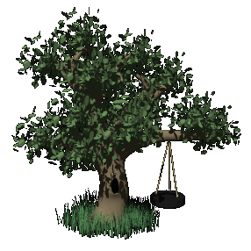
Решение задач с использованием экологических понятий и терминов
Полякова Елена Александровна
учитель начальных классов
НОУ «Школа – интернат №8 ОАО «РЖД»
Урок математики с элементами экологии

Slide 2

3
5
48
4
80
2
96
7
3

Slide 3
Экологический словарик
Экология — наука о связях между живыми существами и окружающим их миром, между человеком и природой.
Экологи — это люди, которые занимаются экологией, защищают природу.
АТМОСФЕРА - газообразная оболочка Земли
  ГИДРОСФЕРА - водная оболочка Земли
ЛИТОСФЕРА - верхняя оболочка Земли, включает земную кору.

Slide 4

Главные источники загрязнения атмосферы – промышленные, транспортные и бытовые выбросы. По Астраханской области выбросы в атмосферу загрязняющих веществ в прошлом году составили120 тысяч тонн. 1/6 часть этих выбросов приходится на долю автотранспорта. Сколько тысяч тонн загрязняющих веществ выбросил в воздух автотранспорт?

Slide 5
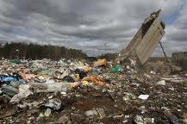
Более 2млн тонн мусора в год скапливается на свалках на территории Астраханской области, что привело к загрязнению почвы. Лучший способ снижения и загрязнения природных ресурсов, использование отходов как вторичного сырья. Сколько необходимо построить заводов по утилизации, если один завод перерабатывает 500 тысяч тонн мусора в год?

Slide 6
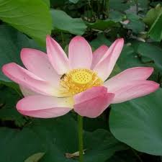
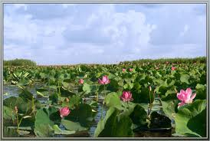
Лотос – священный цветок. В дельте Волги на территории Астраханского заповедника находятся самые большие цветущие акватории на планете, которые достигают 15 км в длину и 3 км в ширину. На сколько квадратных километров простираются поля уникального цветка?

Slide 7
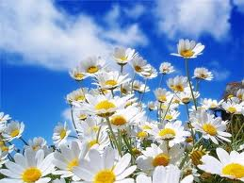

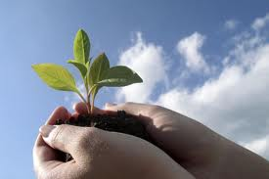
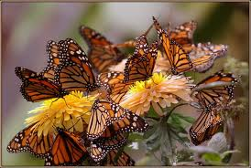
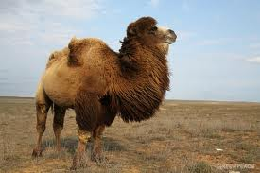
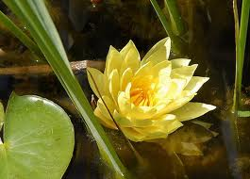
22 апреля – День Земли

Slide 8
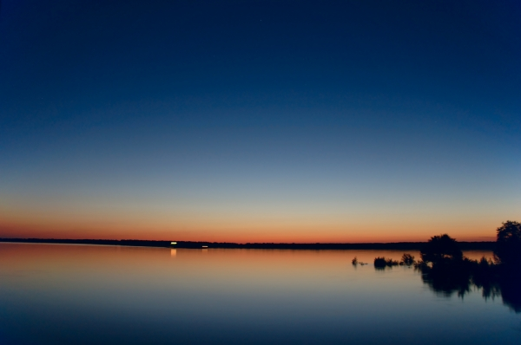
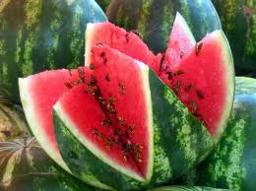
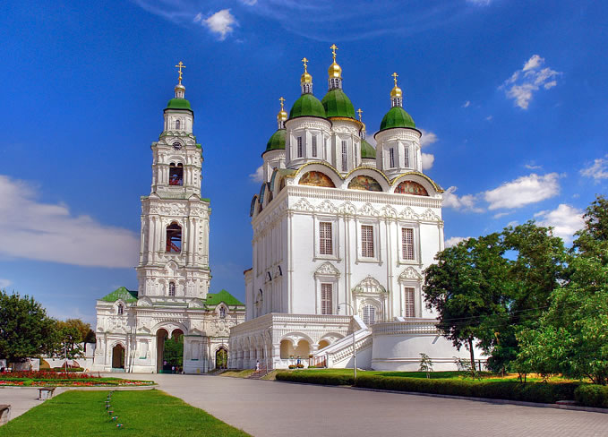
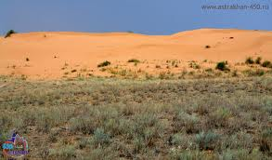
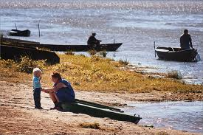
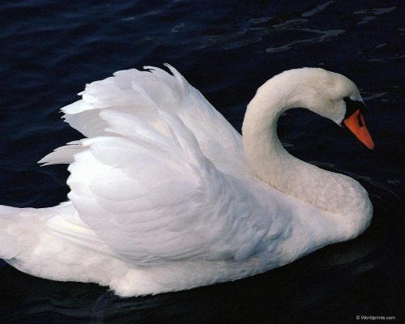
Люблю тебя, мой край родной!

Slide 9
Использованные ресурсы
http://www.google.ru/search?q=картинки+Астрахань&hl=ru&newwindow=1&prmd=imvns&tbm=isch&tbo=u&source=univ&sa=X&ei
http://www.google.ru/search?hl=ru&newwindow=1&q=проблемы%20экологии%20фото&gs_sm
http://www.softkey.info/reviews/review11530.php
http://www.google.ru/imgres?q

